Slide 1

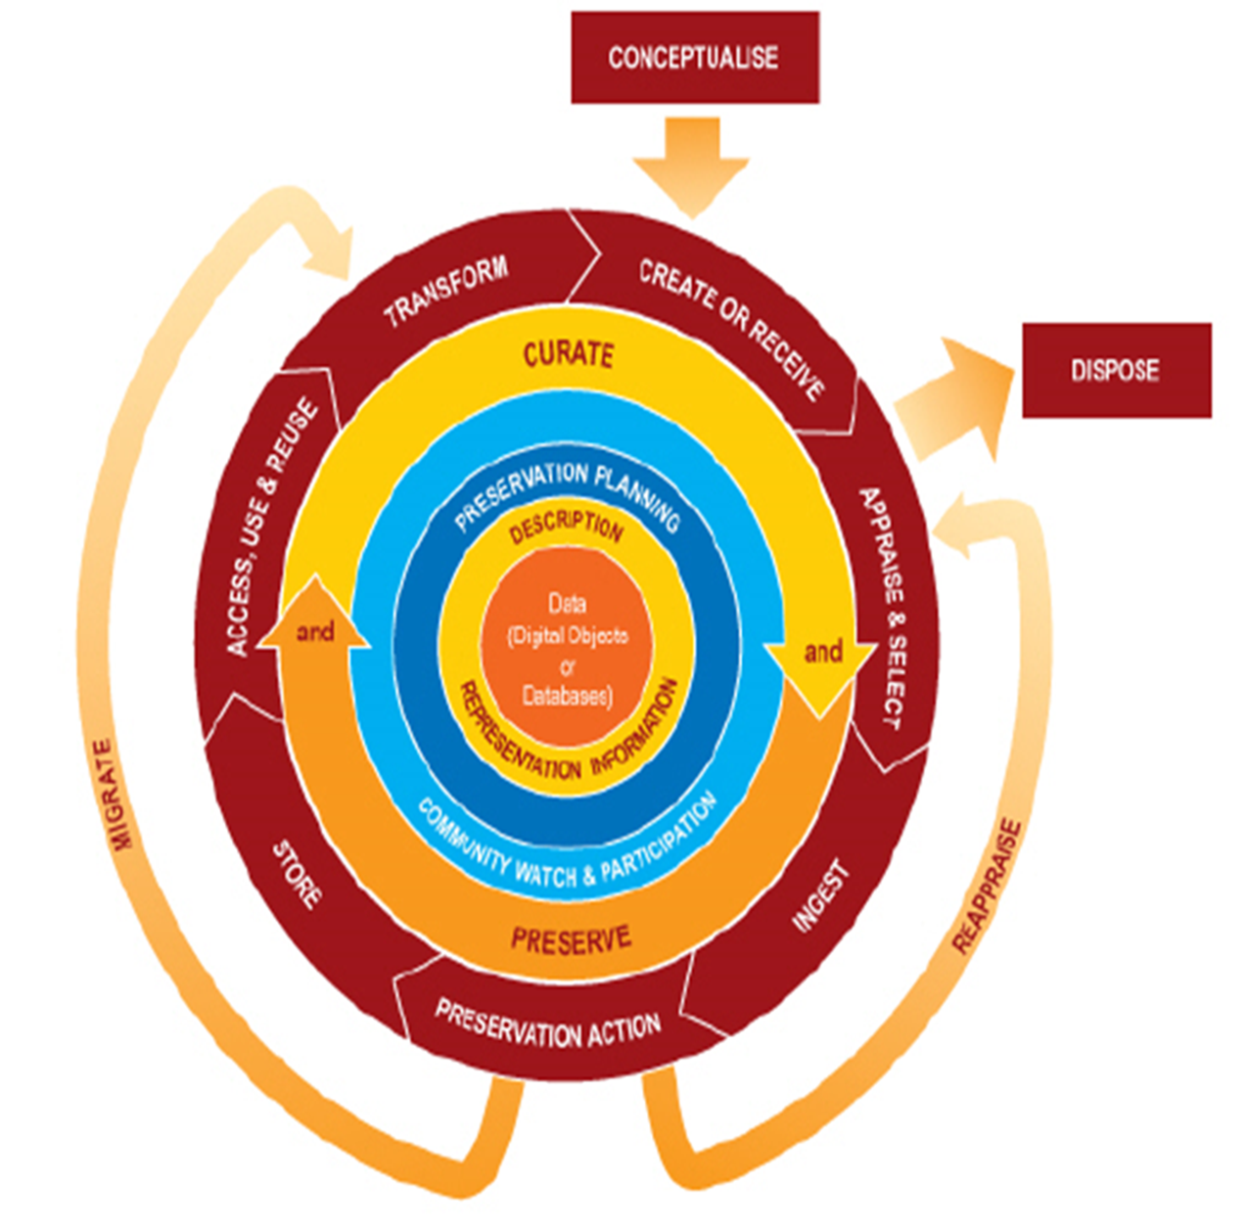
O USO DA CURADORIA DIGITAL DE IMAGENS BIOMÉDICAS COMO INSTRUMENTO DE ACESSO
Melina de Brito dos Santos
Mestranda em Ciência da Informação, IBICT/UFRJ , e-mail: melbrisan@yahoo.com.br
Jeorgina Gentil Rodrigues
Doutora em Informação, Comunicação em Saúde, Icict/Fiocruz, , e-mail: jeorgina.rodrigues@gmail.com
INTRODUÇÃO
A imagem fotográfica, desde sua criação, se caracterizou por diferentes técnicas e suportes, culminando com a imagem digital. A evolução da tecnologia proporciona novos recursos e facilidades que é acompanhada, também, de rápida obsolescência. Contudo, apesar da aplicação de Tecnologias da Informação (TIs) nas coleções de imagens biomédicas, observa-se a ausência de diretrizes no gerenciamento do ciclo de vida dessas imagens. Assim, o objetivo do presente trabalho é discutir o conceito de curadoria digital, acessibilidade e reuso da informação em imagens biomédicas.
CICLO DE VIDA DO DOCUMENTO DIGITAL
Estágios do ciclo de vida do documento digital (DCC, 2016):
  conceituação,
  criação e recebimento,
  avaliação e seleção,
  incorporação,
  ação de preservação,
  armazenamento,
  Acesso, uso e reuso,
  transformação,
  eliminação e reavaliação
A IMAGEM COMO REGISTRO BIOMÉDICO
A trajetória da imagem fotográfica na medicina prosseguiu assentada em inúmeros experimentos, espalhados por toda parte, durante a segunda metade do século XIX até as primeiras décadas do século XX (CLODE, 2010; SILVA, 2014), tendo como principal meio de divulgação as revistas médicas, motivo pelo qual a técnica foi rapidamente vulgarizada.
Com o desenvolvimento do diagnóstico por imagem, passou-se a obter fotografias anatômicas e fisiológicas do corpo humano. No século XXI, a fotografia mantém sua primazia como recurso informacional. Os exames de imagens além de comporem os prontuários médicos dos pacientes, são potenciais fontes de informação para pesquisadores e recursos para o processo de ensino-aprendizagem dos profissionais da área da Saúde e afins (SOUZA; ALMEIDA, 2016).
Apesar da aplicação de Tecnologias da Informação (TI) nas coleções de imagens biomédicas, observa-se a ausência de padronizações ou diretrizes que auxiliem no gerenciamento do ciclo de vida de imagens fotográficas, acompanhada também, pela rápida obsolescência. Consequentemente, as imagens digitais produzidas em tecnologias anteriores podem ficar inacessíveis ou ter seu acesso dificultado. A Curadoria Digital permite: manter, no caso, a imagem digital íntegra e acessível, enquanto esta possuir valor jurídico (evidência); extrair novos conhecimentos (valor informacional e de pesquisa); preservar a memória da sociedade (valor histórico); e evitar o retrabalho de recriar os dados já produzidos anteriormente (YAMAOKA, 2012).
O QUE É CURADORIA DIGITAL ?
Processo que "envolve a manutenção, preservação e agregação de valor aos dados de pesquisa digitais ao longo de seu ciclo de vida" (DCC, 2016). Etapas do ciclo de vida da curadoria digital (SALES; SAYÃO, 2015, p.12):
  planejar - consiste no gerenciamento dos dados;
  coletar - incorporação de observações aos dados que são colocados em formatos digitais;
  assegurar - relacionada a qualidade dos dados;
  descrever - descrição dos dados usando padrões de metadados;
  preservar - preservação dos dados a longo prazo;
  descobrir - potencialidade informacional dos dados;
  integrar - relacionamento de dados de diferentes fontes para formar um conjunto de dados;
  analisar - análise e avaliação dos dados.
CONSIDERAÇÕES FINAIS
Com o desenvolvimento das atividades de curadoria digital contribuirá de maneira efetiva para a salvaguarda, proteção e reuso de dados, objetos e recursos digitais e o enfrentamento da obsolescência. O foco principal da curadoria digital é garantir o acesso à informação imagética pelas gerações atuais e futuras de usuário. O conceito de curadoria digital ainda está em construção e adequação. A necessidade da constante adaptação na gestão de dados de pesquisa no combate a obsolescência tecnológica multiplica-se cada vez mais, e é preciso se preocupar com a fragilidade das mídias digitais e com a ausência de boas práticas básicas de preservação digital (NASCIMENTO; SIEBRA; FELIPE, 2013).
A preservação de registros científicos estão se tornando “questões-chave” para as áreas de pesquisa. As atividades pesquisa estão cada vez mais dependentes de materiais digitais (SAYÃO; SALES, 2012). Assim, ao se falar em “acesso” verifica-se que é parte integrante do processo de curadoria digital, pois sem acesso torna-se nula a função social do registro.

